Slide 1
Системы счисления в окружающем мире

Slide 2

Что такое система счисления?
Система счисления – это способ записи любых чисел понятных для человека

Slide 3
Виды систем счисления
позиционная
непозиционная
Каждая цифра в числе имеет свою позицию и при ее смене число меняется
Цифру можно писать где угодно и смысл не изменится

Slide 4
Что такое основание и Алфавит ?
Основание – это общее количество цифр входящие в алфавит
Алфавит – это набор цифр которые содержатся в конкретной системе счисления

Slide 5
Виды записи цифр систем счисления
Краткая :
12345
Развернутая :
10000+2000+300+40+5

Slide 6
Чем могут различаться системы счисления друг от друга?
Основанием
Алфавитом
Позиционностью
Чтением
Записью

Slide 7
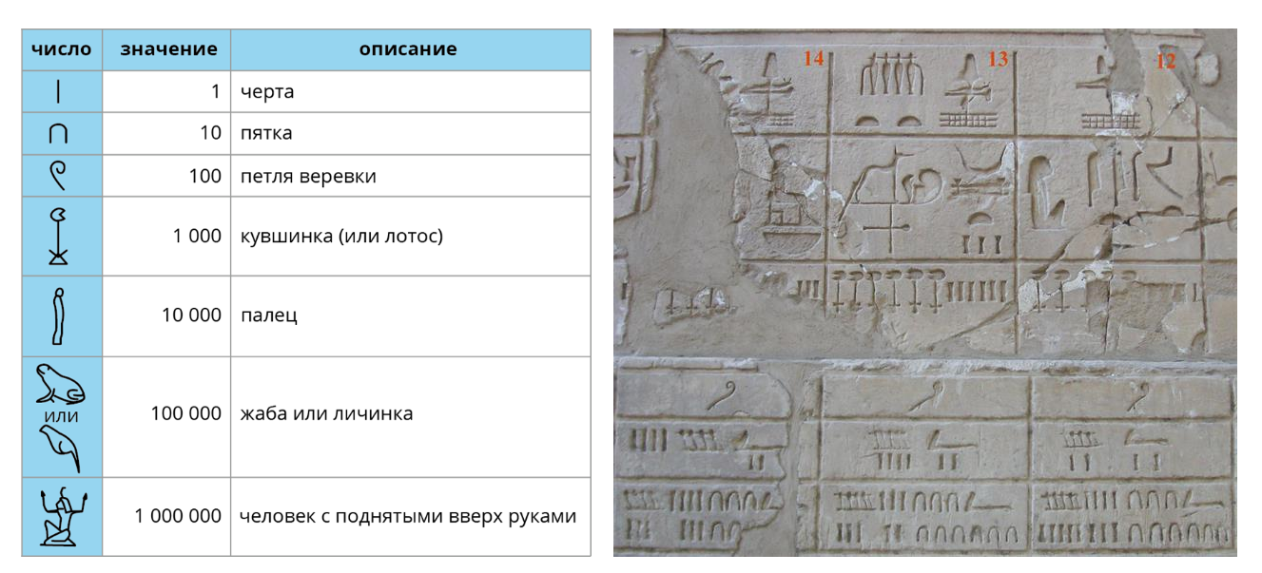
Первые системы счисления
Унарная системы счисления : 5 -> |||||
Египетская .
Римская : 5 -> V

Slide 8

Практическая часть проекта
Используемые программы :

Slide 9
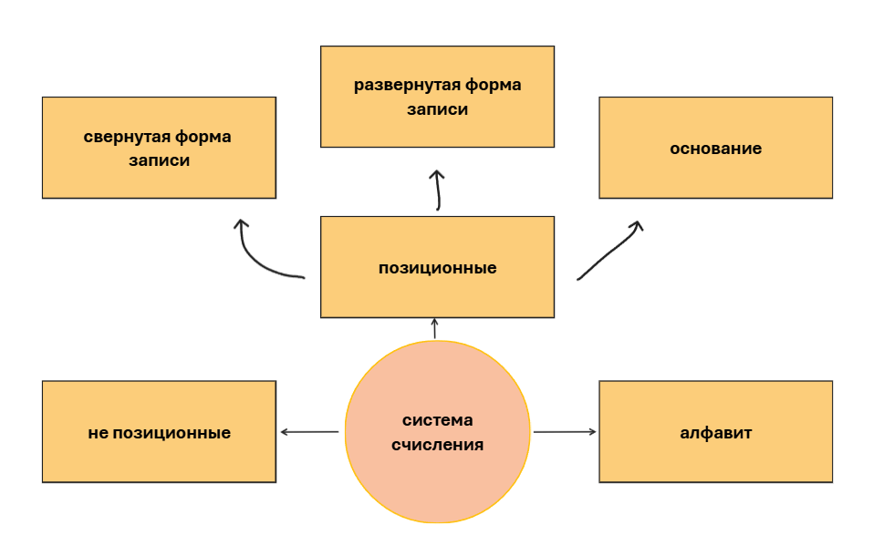
Основные блоки .

Slide 10
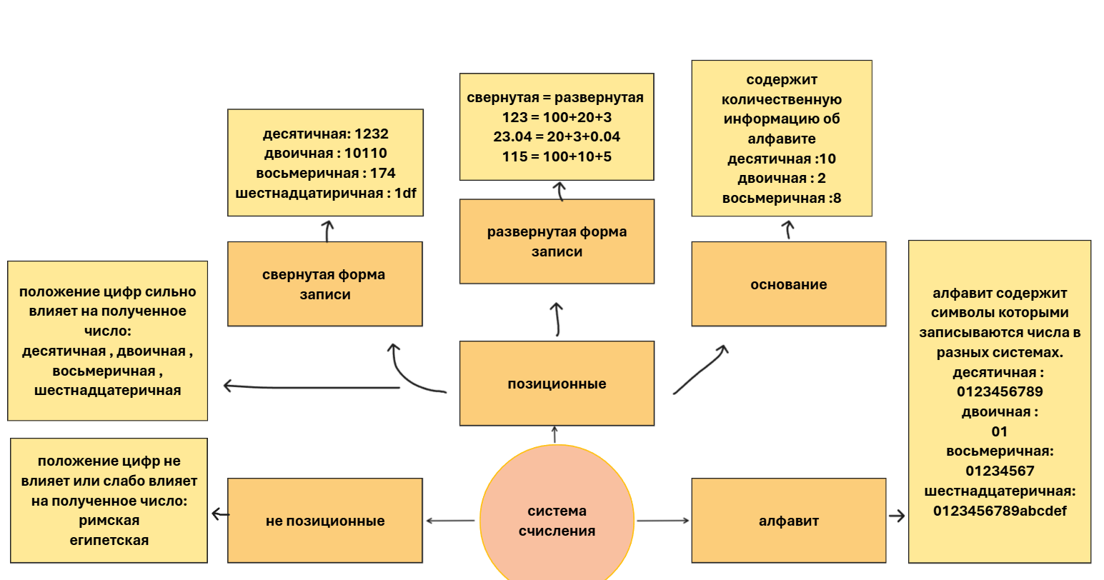
Описание и примеры

Slide 11
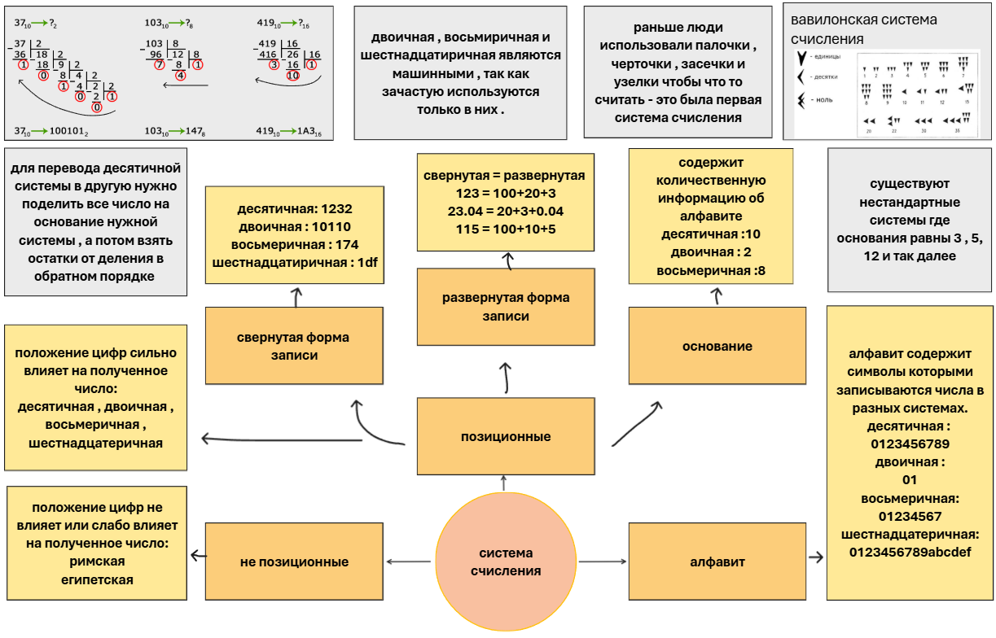
Добавление дополнительной информации

